Slide 1
第二章 随机变量与概率分布
刘美琴 副教授
2022年9月

Slide 2


2.1 一维随机变量

Slide 3

2.1 一维随机变量
2.1.1 随机变量与分布函数
为什么要引入随机变量?
随机变量：
对于随机试验的每一结果（样本）对应一个实数.
随机现象
（所关心的）
随机变量
实值函数
（所熟悉的）
纽 带
有些问题我们关心的不是随机试验的结果,而是联系该结果的数量,引入随机变量有助于研究所关心的问题.

Slide 4
2.1 一维随机变量
2.1.1 随机变量与分布函数
(射击评估) 记录某人进行射击训练的情况，以对其射击能力进行评估，假设给其5发子弹，命中记为H，否则记为N，考虑
例
a) 样本空间如何表示；
b) 此问题中最感兴趣的是什么？
答：
a)
32个
可定义:
中“H”的个数.

Slide 5
2.1 一维随机变量
2.1.1 随机变量与分布函数
有些问题样本空间本身就是实数集，引入随机变量，对关心的随机事件描述更简洁准确.
(血糖值问题) 设空腹血糖高6.10mol/L为高血糖，随机抽一人检测血糖，结果事件A“高血糖”发生.
例
可定义，
于是，
今后常用！

Slide 6
2.1 一维随机变量
2.1.1 随机变量与分布函数
从一批废品率为p 的产品中有放回的抽取n次，每次取一件产品，记录取到废品的次数，这一试验的所有可能结果为 。如果用X表示取到废品的次数，那么X的取值依赖试验结果，当试验的结果确定了，X的取值也就随之确定。比如，进行了一次这样的随机试验，试验结果w=1，即在n次抽取中只有一次取到废品，那么X=1。
例

Slide 7
2.1 一维随机变量
2.1.1 随机变量与分布函数
有些问题的背景不同但数学本质完全一样。引入随机变量，可以在更抽象和一般的层次上研究.
如前面的射击评估问题，可用于“类似的”随机变量的研究.
包括
试验中成功的次数
产品中合格品的件数
治病中治愈的人数
……

Slide 8

2.1 一维随机变量
2.1.1 随机变量与分布函数
从之前的例子可以看出，事实上，随机变量就是随着试验结果的不同而变化的量。
设E为一随机试验， 为其样本空间，若 为单值实函数，且对任意实数x，集合 都是随机事件，则称X 为随机变量，随机变量常用X、Y、Z等表示。
定义2.1.1

Slide 9
2.1 一维随机变量
2.1.1 随机变量与分布函数
问题
对于随机变量，我们感兴趣什么？
回忆：对实数区间上定义的函数 f (x)，我们关心连续型、可微性……
对随机变量，我们关心X 的取值所体现的统计
规律，即事件
发生的概率.
注意到：
只须研究形如
的事件.

Slide 10

2.1 一维随机变量
2.1.1 随机变量与分布函数
设X是一个随机变量，记
定义2.1.2
称 为随机变量X 的分布函数。
注1
与随机变量不同，分布函数是定义在R上的普通实函数.
注2
X(s)可以看成是 s 在实数轴上的“坐标”, F(x)就可以看成是坐标X(s)落在 中的概率.

Slide 11
2.1 一维随机变量
2.1.1 随机变量与分布函数
若已知随机变量X 的分布函数, 就可以知道X 落在任一区间(a, b]的概率。分布函数完整地描述了随机变量的概率规律。
例 用X 的分布函数F(x)表示下列事件的概率.
解：
a)
b)

Slide 12
2.1 一维随机变量
2.1.1 随机变量与分布函数
例 (收入分布)据有关研究资料, 我国2012年家庭人均收入如下表:
x (千元) | 1 | 2 | 4.5 | 9 | 15.9 | 25.8 | 34.3
收入不高于x的家庭比例 | 0.05 | 0.1 | 0.25 | 0.5 | 0.75 | 0.9 | 0.95
设 X 是随机抽取的一个家庭的人均收入, F(x)为其分布函数, 试用分布函数表示下列事件的概率.
解：
a)
b)
c)

Slide 13
2.1 一维随机变量
2.1.1 随机变量与分布函数
分布函数的基本性质：
F(x)是一个非降函数;
因为，当 时，
对任意实数 ， ，且
由分布函数定义、概率性质以及分布函数单调性和概率连续性，得

Slide 14
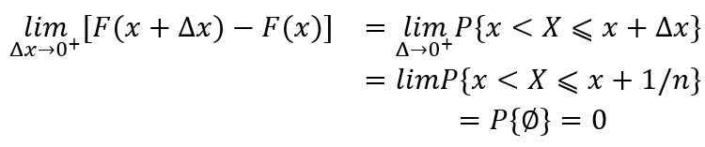
2.1 一维随机变量
2.1.1 随机变量与分布函数
分布函数的基本性质：
为右连续函数，即
由分布函数定义、单调性和概率连续性，得

Slide 15
2.1 一维随机变量
2.1.1 随机变量与分布函数
例 (污染问题, 续)已知空气中PM2.5一般在0.0-120.4 之间, 根据有关指数标准, PM2.5含量在100.5以上为对人体有害, 设PM2.5的值在任一小区间 中的概率与区间长b-a成正比, 随机抽检空气质量, 求
PM2.5值 X 的分布函数并作图；
求空气质量正常的概率.

Slide 16
2.1 一维随机变量
2.1.1 随机变量与分布函数
解：
a) 由题意知: 当0.0<x<120.4时，
当x<0.0时, F(x)=0, 当x>120.4时, F(x)=1.
1
0.0
120.4
b) 空气质量正常的概率：

Slide 17
2.1 一维随机变量
2.1.2 离散型随机变量
实际问题中, 许多现象可用离散型随机变量描述, 观察下列事例
a) 掷一枚硬币三次, 记X为出现正面的次数;
b) 抽查一个人的血型, 以X表示他可输血的血型数;
c) 重复独立做某个试验, 设成功率为一固定值, 记X为首次成功时的试验次数;
d) X 为某产品的使用寿命;
上述事例, a), b)中的X 取有限个值, c)中的 X 取可数个值, 这些 X 均为离散型随机变量; d)中的 X 则连续取值, 不属离散型随机变量.

Slide 18
2.1 一维随机变量
2.1.2 离散型随机变量
若随机变量X的所有可能取值为有限多个或者虽然有无限多个但可以一一排列，则称X为离散型随机变量。
设X 为离散型随机变量，其所有可能的取值为{ },记
定义2.1.2
则称 为随机变量X 的分布律，也称概率函数。

Slide 19

2.1 一维随机变量
2.1.2 离散型随机变量
例 (掷硬币问题) 将一枚硬币连抛三次，观察正、反面出现的情况，记 为正面出现的次数,求 的分布律
解：
的取值为
,其样本空间为
故 的分布律为
问
分布律有什么特点(性质)?

Slide 20
2.1 一维随机变量
2.1.2 离散型随机变量
随机变量X 的分布律具有以下性质：
提示：
常用上式来验证所给出的随机变量的分布律是否正确.

Slide 21
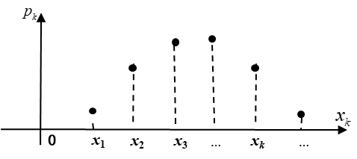
2.1 一维随机变量
2.1.2 离散型随机变量
分布律的表示方法
解析法
列表法
矩阵法
图示法

Slide 22
2.1 一维随机变量
2.1.2 离散型随机变量
例 (输血问题)随机抽取一人观察血型, X表示他可输血的血型数. 据有关资料, 中国人O, A, B, AB血型的人分别占41%, 28%, 24%, 7%.
写出 X 的分布律;
写出其分布函数, 并作图.
解：
a)
1
b)
0
1
2
3
4
问
分布函数有什么特点?

Slide 23
2.1 一维随机变量
2.1.2 离散型随机变量
离散型随机变量分布函数的特征：
阶梯函数, 阶梯数为有限或可列个.
设 X 的分布律为
则
注
分布函数又称累积(cumulative)分布函数.

Slide 24
2.1 一维随机变量
2.1.2 离散型随机变量
例 一汽车沿一街道行驶，需要通过三个均设有红绿灯的路口，在每个路口遇到红灯的概率都为1/2，且信号灯工作相互独立。以X 表示该汽车首次遇到红灯停下来时，在该街道上已经通过的路口数，求X的分布律即分布函数？
解：
X的取值0，1，2，3。设A_{i}表示汽车在第i 个路口遇到红灯，i=1，2，3，则
离散型随机变量X的分布函数
离散型随机变量X的分布律为
X | 0 | 1 | 2 | 3
P | 1/2 | 1/4 | 1/8 | 1/8

Slide 25
2.1 一维随机变量
2.1.3 连续型随机变量
以下介绍几种常用的离散型分布：
单点分布
两点分布
二项分布
泊松分布

Slide 26
2.1 一维随机变量
2.1.2 离散型随机变量
① 单点分布
若随机变量X 的分布律为 ，则称X 服从单点分布。
② 两点分布
若随机变量X 的分布律为 ， ，或则统一地表示为 ，其中 ，则称X 服从两点分布。
特别地，当 ， ，称X 服从0 - 1分布，记为 ，或

Slide 27
2.1 一维随机变量
2.1.2 离散型随机变量
0-1分布虽然简单, 却能很好地刻画实际问题中常见的对立现象：
试验的成功与失败
产品的合格与不合格
疾病的治愈与未愈
股市的“牛市”与“熊市”
生男孩与生女孩
……

Slide 28
2.1 一维随机变量
2.1.2 离散型随机变量
例 (收入分布, 续)我国2012年家庭人均收入R(千元)分布如下：
R (千元) | 1 | 2 | 4.5 | 9 | 15.9 | 25.8 | 34.3
收入不高于R的家庭比例 | 0.05 | 0.1 | 0.25 | 0.5 | 0.75 | 0.9 | 0.95
若规定家庭人均收入2千元为贫困线. 又令
则X 服从参数为0.1的两点分布, X 可以看成是某家庭是否是贫困家庭的示性函数.

Slide 29
2.1 一维随机变量
2.1.2 离散型随机变量
当随机试验的结果只有两个时，称为伯努利试验。
将伯努利试验独立地做n次，称为n重伯努利试验，
一般地, 考虑n重伯努利试验有两个要素：
① 成功率 p 为常数; ② 多次伯努利试验之间独立.
研究事件“恰有某特定的 k 次试验成功”的概率.
…
n次试验
它们是互斥的.
而“成功次数 =k”的不同情况共有 种,
因此

Slide 30
2.1 一维随机变量
2.1.2 离散型随机变量
③ 二项分布
若随机变量X 的分布律为
其中， ，则称X服从参数为n，p的二项分布，记为

Slide 31
2.1 一维随机变量
2.1.2 离散型随机变量
二项分布分布律的图示法表示
例如
0
1
2
3
4
5
6
7
8
9
10
0
1
2
3
4
5
6
7
8
9
10

Slide 32

2.1 一维随机变量
2.1.2 离散型随机变量
例 (电子元件)一大批电子元件有10%已损坏, 若从这批元件中随机选取20只来组成一个线路, 问这线路能正常工作的概率是多少？
解：
因为元件的数量很大，所以取20只元件可看作是有放回抽样, 记X 表示20只元件中好品的数量，则
于是
线路正常
二项分布理论上只适用于有放回抽样, 但当n很大时, 也可近似用于无放回抽样.
注

Slide 33
2.1 一维随机变量
2.1.2 离散型随机变量
例 有一繁忙的汽车站，每天有大量汽车通过，设每辆汽车在一天的某段内出故障的概率为0.001，在每天的该段时间内有1000辆汽车通过，问出事故的次数不小于2的概率是多少？
解：
设1000辆车通过，出事故的次数为X ，由于每辆汽车是否发生交通事相互独立，故X 服从二项分布B(1000, 0.001)，所求概率为

Slide 34
2.1 一维随机变量
2.1.2 离散型随机变量
泊松定理
设随机变量 服从二项分布 ， 其中 与 n 有关且满足 ，则
④ 泊松分布
若随机变量X 的分布律为
其中 为常数，则称X 服从参数为 的泊松分布，简记为
注
由于 ，又由麦克劳林公式有
因而， 确为随机变量的分布律。

Slide 35
2.1 一维随机变量
2.1.2 离散型随机变量
例 为保证设备正常工作，需配备适量的维修工人。现有同类设备300台，各台工作是相互独立的，发生故障的概率都是0.01，一台设备的故障由一个人处理。问至少需配备多少工人，才能保证设备发生故障但不能及时维修的概率小于0.01？
解：
设需要配备N人，记同一时刻发生故障的设备数为X，则由题意知X~B(300，0.01)。所需解决的问题是确定最小的N，使得
由泊松定理得， ，故有
即
查泊松分布表得，满足上述不等式得最小值N为8，故最少应配备8名工人。

Slide 36
2.1 一维随机变量
2.1.2 离散型随机变量
例 （疾病分布律）设某地区患某种疾病的人数X~P(λ)， λ未知，若已知该地区患此病的概率为0.001，求X的分布律.
解：
1-e^{-λ}=0.001， e^{λ}=1000/999，
故分布律为

Slide 37

2.1 一维随机变量
2.1.3 连续型随机变量
回顾
随机变量的统计规律可用分布函数刻画. 离散型随机变量有更方便的刻画——分布律.
问题：
对于取值不可列的随机变量如何？
例 （污染问题）得到对应 PM2.5 值 X，其分布函数可表为
经空气质量指数标准测试：
一般a=0.0, b=120.4

Slide 38
2.1 一维随机变量
2.1.3 连续型随机变量
如果令
则有
问：
是否有普遍性.
例 （电压问题）设某个系统的输出电压 X 为随机变量，电压超过 x(x>0) 的概率与 (1+x) 反比，即有
由

Slide 39
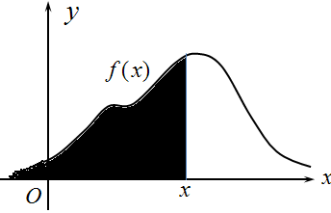
2.1 一维随机变量
2.1.3 连续型随机变量
令
则
定义1.4
设随机变量 X 的分布函数 F(x) 可表成
其中
则称X是连续型随机变量，
称为
是 X 的（概率）密度函数 (density function).
几何意义

Slide 40
2.1 一维随机变量
2.1.3 连续型随机变量
2. 密度函数性质
密度函数满足：
①
②
③
有
④
在 的连续点处，有
因

Slide 41
2.1 一维随机变量
2.1.3 连续型随机变量
注
连续型随机变量的分布函数总是连续的；
对于连续型随机变量 X, P{X=x}=0,
因为
密度函数不唯一, 事实上改变 f (x)“个别值”（零测度集上的值）不影响积分值.

Slide 42
2.1 一维随机变量
2.1.3 连续型随机变量
例 设
为一密度函数， 求
a) 常数k; b) 相应的分布函数; c)
a)
b)
c)
答：
反之，对分布函数逐段微分，也可得到原密度函数。

Slide 43
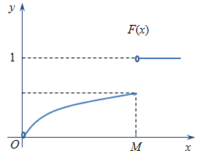
2.1 一维随机变量
2.1.3 连续型随机变量
注
并非所有随机变量非离散型即连续型，也有两者皆不是的.
例 （电压问题）前述电压问题，若电压表的里程到某M为止, 设X为表测量值, 则其分布函数应为
X 既不能用密度函数，也不能用分布律刻画，但能用分布函数刻画.

Slide 44
2.1 一维随机变量
2.1.3 连续型随机变量
以下介绍几种常用的连续型分布：
正态分布
均匀分布
指数分布

Slide 45

2.1 一维随机变量
2.1.3 连续型随机变量
正态分布
正态分布是一种重要的分布：
它所揭示的统计规律“两头小，中间大”在自然界与人类社会普遍存在：
测量值与实际值的误差；
分子热运动时每个分子的运动速率；
大气中污染物的浓度；
人群每个个体的智商；
……

Slide 46
2.1 一维随机变量
2.1.3 连续型随机变量
统计规律的发现
从数据到直方图
例 （汽车排放物）有人研究了46辆车排出的氮氧化物的数量（克/英里）
排放量 | 0.00-0.50 | 0.5-0.75 | 0.75-1.00 | 1.00-1.20 | 1.20-1.30 | 1.30-1.50 | 1.50-1.75 | 1.75-2.00 | 2.00-2.25 | 2.25-2.50 | 2.50-3.00
车辆数 | 3 | 2 | 2 | 9 | 12 | 8 | 3 | 2 | 2 | 1 | 2

Slide 47
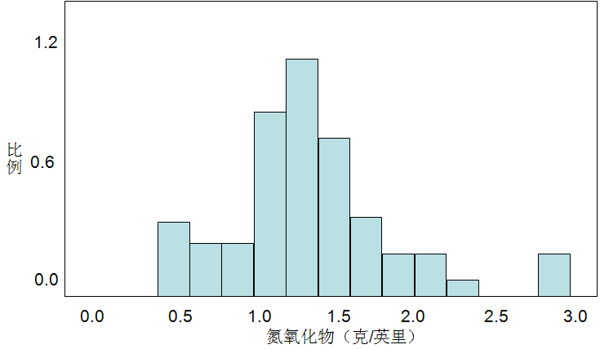
2.1 一维随机变量
2.1.3 连续型随机变量
画出所谓直方图如下
直方图作法：
1.将排放量按范围划分若干小区间△_{i}，设其长度为δ_{i} ;
2.统计排放量在此小区间内的汽车频率f_{i}；
3.以 为高, δ_{i}为底作小矩形.

Slide 48
2.1 一维随机变量
2.1.3 连续型随机变量
正态分布的定义
定义
连续型随机变量 X 如果有如下形式的密度函数
则称 X 服从参数为 的正态分布(normal distribution) ，记为 .

Slide 49
2.1 一维随机变量
2.1.3 连续型随机变量
它是否是一个密度函数？
注
需要验证
事实上，令
则

Slide 50
2.1 一维随机变量
2.1.3 连续型随机变量
正态分布密度函数的性质
关于 对称：在 处达到极大值 ,越远离 ，密度函数越小.
故 是 f(x) 的拐点.

Slide 51
2.1 一维随机变量
2.1.3 连续型随机变量
注
与 的意义今后会解释.
观察 的变化对密度函数图形变化的影响.

Slide 52
2.1 一维随机变量
2.1.3 连续型随机变量
小 大
,图形向右平移,形状不变
大 小
,图形向左平移,形状不变
小 大
,图形变平坦
大 小
,图形变尖锐

Slide 53
2.1 一维随机变量
2.1.3 连续型随机变量
正态分布密度函数的性质
例（男人身高）设成年男子身高(m) 随机观察一男子, 求其身高超过1.80的概率.
易知
一般地形如
的积分得不到解析表达，
只能作数值积分，对每个 x 制表，列出结果.
x 实际取值：按适当步长, 离散取 x₁, x₂, ….

Slide 54
2.1 一维随机变量
2.1.3 连续型随机变量
若 变化，怎么办？
考虑如下变换：
(称为 X 的标准化)
定理
设 ，则 Z~N (0, 1).
证：令Z 的分布函数和密度函数分别为
则
令
则
故

Slide 55
2.1 一维随机变量
2.1.3 连续型随机变量
故只需对 制表, 列出结果.
x | 0 | 1 | 2 | 3 | 4 | 5 | 6 | 7 | 8 | 9
0.0 | 0.5000 | 0.5040 | 0.5080 | 0.5120 | 0.5160 | 0.5199 | 0.5239 | 0.5279 | 0.5319 | 0.5359
0.1 | 0.5398 | 0.5438 | 0.5478 | 0.5517 | 0.5557 | 0.5596 | 0.5636 | 0.5675 | 0.5714 | 0.5753
0.2 | 0.5793 | 0.5832 | 0.5871 | 0.5910 | 0.5948 | 0.5987 | 0.6026 | 0.6064 | 0.6103 | 0.6141
0.3 | 0.6179 | 0.6217 | 0.6255 | 0.6293 | 0.6331 | 0.6368 | 0.6406 | 0.6443 | 0.6480 | 0.6517
0.4 | 0.6554 | 0.6591 | 0.6628 | 0.6664 | 0.6700 | 0.6736 | 0.6772 | 0.6808 | 0.6844 | 0.6879
0.5 | 0.6915 | 0.6950 | 0.6985 | 0.7019 | 0.7054 | 0.7088 | 0.7123 | 0.7157 | 0.7190 | 0.7224
2.5 | 0.9938 | 0.9940 | 0.9941 | 0.9943 | 0.9945 | 0.9946 | 0.9948 | 0.9949 | 0.9951 | 0.9952
2.6 | 0.9953 | 0.9955 | 0.9956 | 0.9957 | 0.9959 | 0.9960 | 0.9961 | 0.9962 | 0.9963 | 0.9964
2.7 | 0.9965 | 0.9966 | 0.9967 | 0.9968 | 0.9969 | 0.9970 | 0.9971 | 0.9972 | 0.9973 | 0.9974
2.8 | 0.9974 | 0.9975 | 0.9976 | 0.9977 | 0.9977 | 0.9978 | 0.9979 | 0.9979 | 0.9980 | 0.9981
2.9 | 0.9981 | 0.9982 | 0.9983 | 0.9984 | 0.9984 | 0.9984 | 0.9985 | 0.9985 | 0.9986 | 0.9986
3.0 | 0.9987 | 0.9990 | 0.9993 | 0.9995 | 0.9997 | 0.9998 | 0.9998 | 0.9999 | 0.9999 | 1.0000

Slide 56
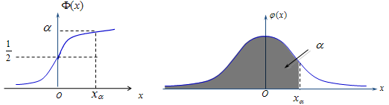
2.1 一维随机变量
2.1.3 连续型随机变量
注
称N(0, 1)为标准正态分布, 其分布函数与密度函数图形如下：
实际问题中，常有先给出 求反函数
称 为 分位数(quantile).

Slide 57
2.1 一维随机变量
2.1.3 连续型随机变量
重作男人身高问题：
例 （男人身高，续）城市公交车门高度设计中, 受结构限制不能太高. 但为了保证95%的男人都能顺利等车, 应保证车门的高度不低于多少？
答:

Slide 58
2.1 一维随机变量
2.1.3 连续型随机变量
问题
表中, 通常只列出 x =3.9, 为什么？（细尾）
表中, 没有 x < 0 的值(对应的 a 没有a < 0.5),
怎么办？(对称性)

Slide 59
2.1 一维随机变量
2.1.3 连续型随机变量
注
工程上采用的 3σ 法则：认为正态变量的取值在
之间.
设
则
3σ 法则常用于产品质量控制.

Slide 60
2.1 一维随机变量
2.1.3 连续型随机变量
注
具有类似正态特征的随机变量的密度函数可以很任意, 为什么正态分布的地位最突出.
主要考虑
密度函数有很好的数学性质(无穷可微,
可积, );
中心极限定理将揭示的规律. (普适)

Slide 61
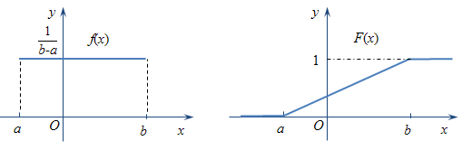
2.1 一维随机变量
2.1.3 连续型随机变量
均匀分布
定义
设随机变量X具有如下形式的密度函数
则称 X 服从区间[a, b]上均匀(uniformly)分布，记为X~U(a, b).
前面所举的PM2.5值, 就服从 [0.0, 120.4]上的均匀分布.
均匀分布通常用来刻画区间上的等可能问题：舍入误差、命中率…… ; [a, b]上的均匀分布在[a, b]内任意小区间取值的概率只与小区间的长度有关，而与其位置无关。

Slide 62
2.1 一维随机变量
2.1.3 连续型随机变量
指数分布
定义
设随机变量X具有如下形式的密度函数
则称X服从参数为θ的指数分布, 记为X~EXP(θ).
问：
这是一个密度函数吗？

Slide 63
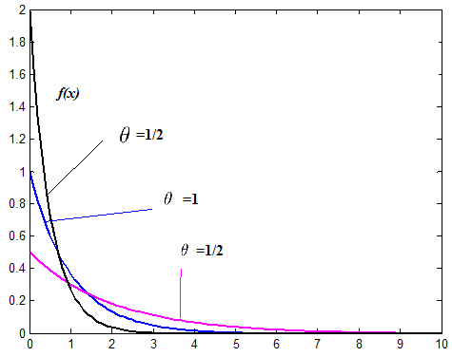
2.1 一维随机变量
2.1.3 连续型随机变量
其分布函数：
指数分布通常用来描述生命周期（生物、产品……）.
问：
θ的含义是什么？
性质：
无记忆性：设X~EXP(θ)，
2
则对于t, s>0,

Slide 64
2.1 一维随机变量
2.1.3 连续型随机变量
指数分布与泊松流
泊松流：对于源源不断依次随机而来的质点（粒子、顾客…），考虑其数量，如果满足
1. 在任意时间t内质点数X_{t}~P(λt);
2. 在不同时段中的质点数相互独立. 就称{X_{t}: t>0}
是个泊松流.
时间轴
问题：
泊松流中质点出来的间隔服从什么分布？

Slide 65
2.1 一维随机变量
2.1.3 连续型随机变量
设第一个质点出来的时刻为0，下一质点出来时刻为Y，对于任意的t>0，考虑
=P{[0,t]时间内有0个质点出来}
故 Y 的分布函数为
即 Y ~EXP(λ⁻¹).

Slide 66
2.2 二维随机变量

Slide 67
2.2 二维随机变量
2.2.1 二维随机变量与联合分布函数
二维随机变量
有些随机事件用一个随机变量无法描述, 需要两个或多个, 如：
导弹的落点(X, Y) (横坐标, 纵坐标)
人的血压 (X, Y) (收缩压, 舒张压)
一段时期某支股票行情 (X, Y) (平均市值, 波动值)
……
问题
为什么不分别研究X, Y, 而要整体地研究(X, Y)?

Slide 68
2.2 二维随机变量
2.2.1 二维随机变量与联合分布函数
分别研究不能体现 X 与 Y 之间的关系.
如(X, Y)表示收缩压与舒张压, Y必须满足
而且实际上两者悬殊不可能太大, 即 X, Y 不能分别自由取值.
因为 X 与 Y 不是独立的.

Slide 69
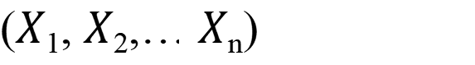
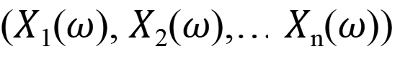
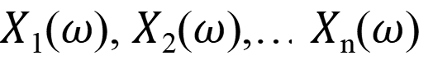
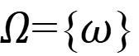
2.2 二维随机变量
2.2.1 二维随机变量与联合分布函数
定义2.2.1
设E是随机试验， 是E的样本空间，
而 是定义在上的n个随机变量，则n维向量 称为n维随机变量或n维随机向量. 通常把 简记为
$Ω$={$ω$}
$X$₁($ω$), $X$₂($ω$),… $X$_{n}($ω$)
($X$₁($ω$), $X$₂($ω$),… $X$_{n}($ω$))
($X$₁($ω$), $X$₂($ω$),… $X$_{n}($ω$))
($X$₁, $X$₂,… $X$_{n})

Slide 70
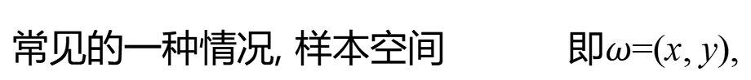


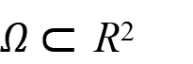
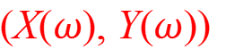
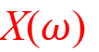
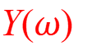
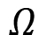
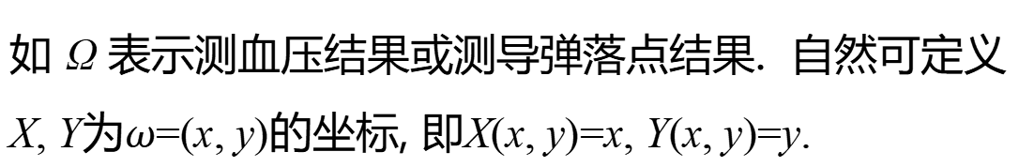
2.2 二维随机变量
2.2.1 二维随机变量与联合分布函数
注
等价的说法：二维随机变量是 到 R²的(可测)映射.
$$Ω$$
Y($ω$)
(X($ω$), Y($ω$))
$$ω$$
$$Ω$$
X($ω$)
常见的一种情况, 样本空间 即$ω$=(x, y),
$Ω$ ⸦ R²
如 Ω 表示测血压结果或测导弹落点结果. 自然可定义
X, Y为$ω$=(x, y)的坐标, 即X(x, y)=x, Y(x, y)=y.

Slide 71
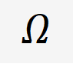
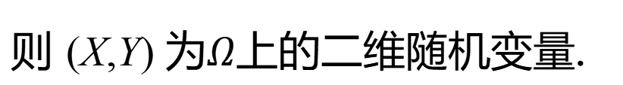
2.2 二维随机变量
2.2.1 二维随机变量与联合分布函数
也可以是与样本相联系的某两个数量.
例（掷双骰子问题, 续）掷两颗骰子, 则样本空间
$$Ω$$
定义
则 (X,Y) 为$Ω$上的二维随机变量.

Slide 72
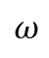
2.2 二维随机变量
2.1.3 连续随机变量
2.2.1 二维随机变量与联合分布函数
如何从整体上研究(X, Y)的分布? 即研究形如
$$ω$$
$$ω$$
$$ω$$
的事件的概率.
为此, 须与一维情形类似, 研究二维的分布函数.
定义2.2.2
设(X, Y)为一个二维随机变量, 对任意
二元函数
称为二维随机变量(X,Y)的
联合分布函数(joint distribution function).

Slide 73
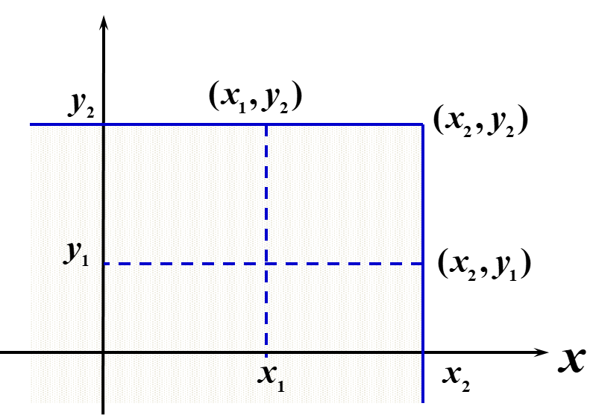
2.2 二维随机变量
2.2.1 二维随机变量与联合分布函数
联合分布函数的性质:
1）
y
对于固定的一个
变元,
是另一变元的
单调不减函数（对于每个变元是非降函数）；

Slide 74
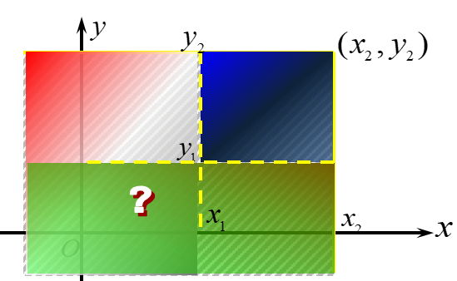
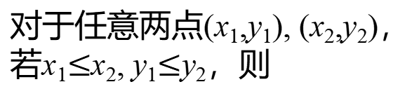
2.2 二维随机变量
2.2.1 二维随机变量与联合分布函数
2）
对每个变元都是右连续；
3）
且
4）
对于任意两点(x₁,y₁), (x₂,y₂)，若x₁$≤$x₂, y₁$≤$y₂，则

Slide 75
2.2 二维随机变量
2.2.1 二维随机变量与联合分布函数
( X, Y ) 作为整体有联合分布 F(x, y).
问题
X, Y 作为单个的随机变量, 其分布分别
记作F_{X}(x), F_{Y}(y)与联合分布有什么关系?
若令
则｛Y 取一切值｝
是必然事件. 于是
正是 X 的分布函数, 称为X 的边缘(marginal)分布函数.
同理,
是 Y 的边缘分布函数.

Slide 76
2.2 二维随机变量
2.2.2 二维离散型随机变量
定义2.2.3 若二维随机变量(X,Y)的所有可能取值是有限对或者无穷可列对(x_{i}, y_{i} )(i,j=1,2,…)
则称是二维离散型随机变量,并称
(i,j=1,2,…)
定义为二维离散型随机变量(X, Y)的联合分布律.
通常可以用表格表示.

Slide 77
2.2 二维随机变量
2.2.2 二维离散型随机变量
Y
X
显然, 联合分布律满足：

Slide 78
2.2 二维随机变量
2.2.2 二维离散型随机变量
例 设二维离散型随机变量(X, Y)的联合分布律如下表， 求
及
1 2 3
1 0.1 0.3 0
2 0 0 0.2
0.1 0.1 0
0 0.2 0
0 1 2 3 4
1
2
3
联合分布律图示
答：

Slide 79
2.2 二维随机变量
2.2.2 二维离散型随机变量
设( X, Y )为离散型二维随机变量, 其分布律为
对于固定的x_{i}, 考虑和式
必然事件
这是 X 的分布律.

Slide 80
2.2 二维随机变量
2.2.2 二维离散型随机变量
同理
是 Y 的分布律.
将 X, Y 的联合分布律写成列表形式:
p_{i.}, p_{.j}分别称为是
X, Y 的边缘分布律.
“边缘”由此得名.

Slide 81
2.2 二维随机变量
2.2.2 二维离散型随机变量
例 （掷双骰子, 续）在此例中, 写出
i, j=1,…, 6的联合分布律以及关于X，关于Y的边缘分布律.
答：
联合分布律为

Slide 82
2.2 二维随机变量
2.2.2 二维离散型随机变量
答：
联合分布律以及关于X，关于Y的边缘分布律为
p _{i} .
p . _{j}

Slide 83
2.2 二维随机变量
2.2.2 二维离散型随机变量
二维随机变量可用分布函数刻画.
对于离散型随机变量, 有
故利用联合分布律可更方便地刻画(X, Y).
若 (X, Y)不是离散型随机变量, 如何?
问题

Slide 84
2.2 二维随机变量
2.2.3 二维连续型随机变量
仿照一维, 我们有：
定义2.2.4
设F(x,y)二维随机变量(X, Y)的联合分布函数满足,
存在一个可积函数
使 有
则称 (X, Y)为连续型二维随机变量, f (x,y) 称为是 X, Y 的联合(概率)密度函数.

Slide 85
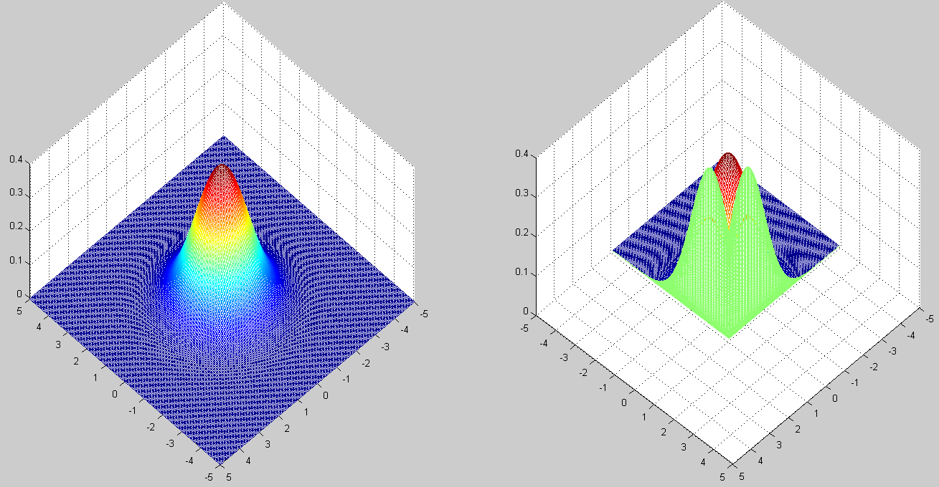
2.2 二维随机变量
2.2.3 二维连续型随机变量
联合密度函数的几何意义
f (x, y)

Slide 86
2.2 二维随机变量
2.2.3 二维连续型随机变量
显然, 有
dxdy
3) 在 的连续点处，有
4) 对于任何R²上的区域G, 有
dxdy
提示
关于4), 主要注意到, 当G为矩形 时成立即可.
对于连续型随机变量, 孤立点或曲线的概率均为0.
注

Slide 87
2.2 二维随机变量
2.2.3 二维连续型随机变量
例 设随机变量 (X, Y) 的分布函数为
其余
求 (X, Y) 的密度函数.
分析：
显然, F(x, y)是连续的, 且除了直线 x=0 和 y=0,
F(x, y)在R²的每点都可导, 故有
其余

Slide 88
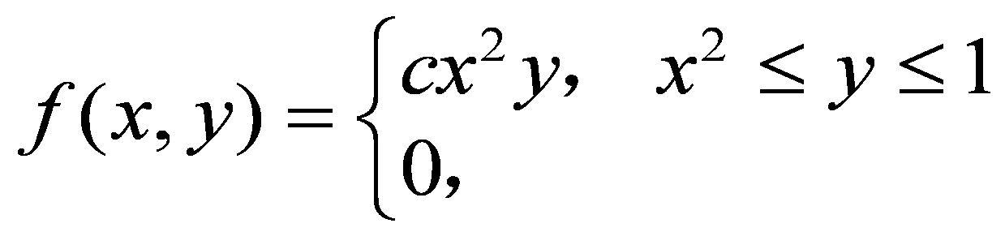
2.2 二维随机变量
2.2.3 二维连续型随机变量
利用密度函数, 容易计算一些随机事件的概率, 计算时要特别注意积分限.
例 设随机变量 (X, Y) 的密度函数为
其他
a) 确定常数c;
b) 计算 P{X >Y}.

Slide 89
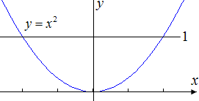
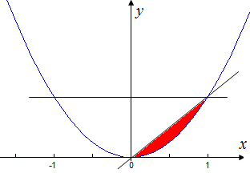
2.2 二维随机变量
2.2.3 二维连续型随机变量
解:
a) 由
即
b)

Slide 90
2.2 二维随机变量
2.2.3 二维连续型随机变量
注
对于连续型随机变量, 如果(X, Y)取值在某区间G中, 即意味着 f (x, y) 在 上为0.
例 设(X, Y)在 中取值, 且分布函数在此区域的值如下：
a) 完整写出F(x, y)的定义;
b) 求其密度函数;
c) 求
d) 对于
分别求

Slide 91
2.2 二维随机变量
2.2.3 二维连续型随机变量
解：
a) 由分布函数性质, 得到
b)
其他

Slide 92
2.2 二维随机变量
2.2.3 二维连续型随机变量
c)
d) 对于
同理, 对于

Slide 93
2.2 二维随机变量
2.2.3 二维连续型随机变量
若X, Y 有联合函数 f (x, y), X, Y 的密度函数如何？
从分布函数开始:
对 x 求导, 即得 X 的边缘密度函数.
同理, 可得 Y 的边缘密度函数为:

Slide 94
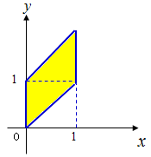
2.2 二维随机变量
2.2.3 二维连续型随机变量
注
联合密度函数往往是分片定义的, 在计算边缘密度函数积分时, 需要仔细确定积分限.
例 设D为xy平面上由x=0, x=1, x=y, x=y-1围成的区域, 定义随机变量 X, Y 联合密度函数如下
其他
a) 确定常数c;
D
b) 求 X, Y 的边缘密度函数
f_{X} ( x ), f_{Y} ( y ).

Slide 95
2.2 二维随机变量
2.2.3 二维连续型随机变量
解:
我们有
D
其他

Slide 96
2.2 二维随机变量
2.2.3 二维连续型随机变量
再看一个例子.
例 设 X, Y 的联合密度函数为
其他
求 X, Y 的边缘密度函数 f_{X} ( x ), f_{Y} ( y ).

Slide 97
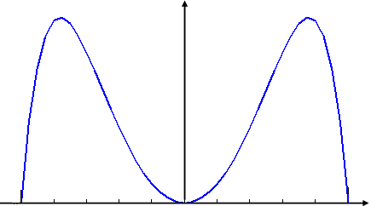
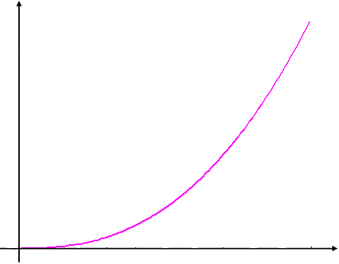
2.2 二维随机变量
2.2.3 二维连续型随机变量
解:

Slide 98
2.2 二维随机变量
2.2.3 二维连续型随机变量
2.2.3.1 二维正态分布
若二维随机变量(X, Y) 的概率密度为
其中
$$−∞<μ1,μ2<+∞,σ1>0,σ2>0,\left|ρ\right|<1$$
则称 服从参数为
二维正态分布N

Slide 99
2.2 二维随机变量
2.2.3 二维连续型随机变量
将图形作仿射变换（平移、线性变换），得到的一类图形所表示的密度函数，就称为是二维正态分布的密度函数
“中间高，四周低”

Slide 100
2.2 二维随机变量
2.2.3 二维连续型随机变量

Slide 101
2.2 二维随机变量
2.2.3 二维连续型随机变量
从密度函数看，X 与Y 地位是对称的，决定了它们的分布特点是一致的.
二元正态的定义的特点使得许多分布规律的计算十分简单.
二维正态分布的边缘分布仍为正态分布
因
（证明详见书上例2.2.2）
又由对称性知，
注意两个边缘分布均与 无关.

Slide 102
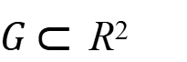
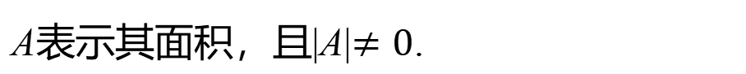
2.2 二维随机变量
2.2.3 二维连续型随机变量
2.2.3.2 二维均匀分布
定义
设(X, Y)为二维随机变量，取值于平面上有界区
域 中，
$G$ ⸦ R²
A表示其面积，且|A|$≠0$.
其密度函数为：
G
称(X, Y)为区域G上服从二维均匀分布.
注
“等可能”即在取值空间的每一点密度函数都是相等的.

Slide 103
2.2 二维随机变量
2.2.3 二维连续型随机变量
区域上的均匀分布常用来解决许多看似不像几何问题的实际问题.
某人乘甲客车到某站换乘乙客车。已知两车到达该车站的时间均为等可能地取 8:00 到8:20 之间，又客车在此站停5分钟，问该乘客能成功换乘的概率为多少？
例 （换乘问题）

Slide 104
2.2 二维随机变量
2.2.3 二维连续型随机变量
解：
设乘客到达车站的时间为 X (分钟).
所要转乘的客车到达车站时间为 Y (分钟).
则可知 (X, Y )服从D上的均匀分布, 其中D为正方形 [0,20]²，
20
即密度函数为
G
15
而事件“能成功转乘”为
D
故 P{能成功转乘}=
0
5
20

Slide 105
2.3 条件分布

Slide 106
2.3 条件分布
2.3.1 二维离散型随机变量的条件分布
设( X，Y) 为二维离散型随机变量，其联合分布律以及(X，Y)关于X、关于Y 的边缘分布分别为 对于固定的 j，若 , 则称
定义2.3.1
为在 条件下随机变量 X 的条件分布律。
同理，对于固定的 i，若 ，则称
为在 条件下随机变量 Y 的条件分布律。

Slide 107
2.3 条件分布
2.3.1 二维离散型随机变量的条件分布
显然, 条件分布律是个分布律. 因为
且
条件分布律的意义是将某变量固定时, 如X = x_{i}, 将原来的样本(取值)空间缩为一维点集{(x_{i}, y₁), {(x_{i}, y₂), …, } 考虑其上的分布律, 但因该点集原来概率之和不等于1, 而等于边缘分布律p_{i} . ， 故用它来规范化.

Slide 108
2.3 条件分布
2.3.1 二维离散型随机变量的条件分布
例 一袋中有6个大小形状相同的球，其中2个为红色，4个为白色，每次从袋中任取一球，共取两次。定义随机变量 X，Y 如下：
考虑两种取球方式: (1)有放回取球; (2) 无放回取球。求在 X = 0的条件下， Y 的条件分布律。
解
(1)有放回取球方式
(2)无放回取球方式

Slide 109
2.3 条件分布
2.3.2 二维连续型随机变量的条件分布
设( X，Y) 为二维连续型随机变量，其联合概率密度为 (X，Y) 关于X、Y 的边缘概率密度为 ， 。若对于固定的 y，
, 则在给定 Y = y 时 X 的条件分布函数为
定义2.3.2
其中 称为在 的条件下X 的条件概率密度。
类似地，若对于固定的 x， ，则在给定 X = x 时 Y 的条件分布函数为
其中 称为在 的条件下Y 的条件概率密度。

Slide 110
2.3 条件分布
2.3.2 二维连续型随机变量的条件分布
条件密度函数也是密度函数, 因为
①
显然
②
它的含义是将二维分布限制在直线Y=y上, X的分布。其分布关系与二维分布一致, 但相差一个规范化因子f_{Y}(y).

Slide 111
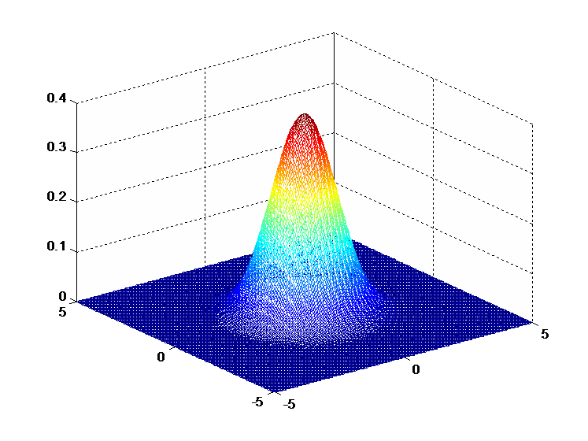
2.3 条件分布
2.3.2 二维连续型随机变量的条件分布
条件概率密度函数的解释图示

Slide 112
2.3 条件分布
2.3.2 二维连续型随机变量的条件分布
例
设X, Y 的联合密度函数为
其他
求 及
解:
根据联合密度计算X 边缘密度函数
当 求条件密度函数
其他

Slide 113
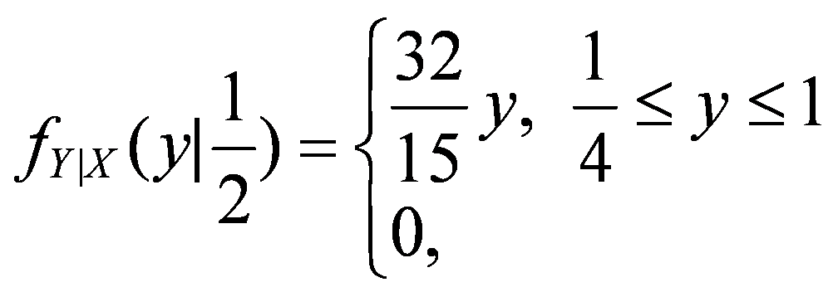
2.3 条件分布
2.3.2 二维连续型随机变量的条件分布
于是
其他
故
在利用条件密度进行计算时, 要特别注意仔细定积分限.

Slide 114
2.3 条件分布
2.3.2 二维连续型随机变量的条件分布
例 设二维随机变量( X, Y ) 在单位圆上服从均匀分布，即有联合概率密度
求条件概率密度
解
由( X, Y )的联合概率密度可得，Y 的边缘概率密度
故当给定 时，X 的条件概率密度为
这表明：当已知 时，X 的条件分布为区间 上的均匀分布。

Slide 115
2.5 随机变量函数的概率分布
2.3.2 二维连续型随机变量的条件分布
例 已知数 X 在区间(0，1)分布上随机地取值，当观察到 时，数 Y 在区间(x，1)上随机地取值，求 Y 的概率密度 。
解
由题意知， X 具有概率密度
又知，当给定条件X = x (0 < x <1)时，Y 的条件分布为区间(x，1)上的均匀分布，即
其中0 < x <1固定。根据公式可得，
故

Slide 116
2.4 随机变量的相互独立性

Slide 117
2.4 随机变量的相互独立性
随机变量独立性
回顾随机事件A, B的独立性, 指
将随机事件具体为由随机变量刻画的事件：
就得到随机变量 X, Y
独立的定义.

Slide 118

2.4 随机变量的相互独立性
定义2.4.1
设二维随机变量 (X, Y)的联合分布函数为 ，
X与Y的边缘分布函数分别为 ,如果对任意实数x, y恒有
即：
则称随机变量X与Y相互独立.
对于离散型随机变量X, Y， X与Y相互独立的充要条件为对(X, Y)的所有可能取值 都有
即
对一切i, j 成立.

Slide 119
2.4 随机变量的相互独立性
例 设 X, Y 的联合分布律如下表
1 2 3
1 0.08 a 0.2
2 b 0.18 c
若 X, Y 独立, 试确定未知数 a, b, c .
解：
由
得
或
当 a =0.12 时,
由
由
当 a =0.42 时,
可算出
两组解答均合题意.

Slide 120
2.4 随机变量的相互独立性
定义2.4.1（续）
对于连续型随机变量, 设 (X, Y) 的密度函数与相应的边缘密度函数分别为
则X与Y相互独立的充要条件为：对任意实数x,y
下式几乎处处成立
“几乎处处”的含义是指平面上除去面积为0的点外.

Slide 121
2.4 随机变量的相互独立性
例 设 (X, Y) 的密度函数如下：
问 X, Y 是否独立?
解：
因
同理
故
即 X, Y 独立.

Slide 122
2.4 随机变量的相互独立性
可见, 若 (X, Y) 为独立的连续型随机变量, 则其联合密度函数 f (x, y) 可以表成分离形式

Slide 123
2.4 随机变量的相互独立性
例 设 (X, Y ) 的密度函数如下：
求
并问二者是否独立？
解：
故
可见, 两者不独立.

Slide 124
2.4 随机变量的相互独立性
此外,
若有
则称 相互独立.
设
若有
则称
相互独立.

Slide 125
2.4 随机变量的相互独立性
定理2.4.1
设 相互独立, 若
是两个多元连续的函数,则
也相互独立.
两堆独立的数据
处理后的数据仍是独立的

Slide 126
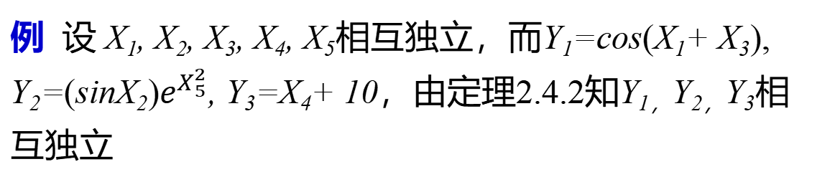
2.4 随机变量的相互独立性
定理2.4.2
若随机变量 相互独立, 把它们分为不相交的k个组，每个组中所有变量由一个连续函数复合而生成一个新的随机变量，则这k个新的随机变量仍相互独立.
例 设 X₁, X₂, X₃, X₄, X₅相互独立，而Y₁=cos(X₁+ X₃), Y₂=(sinX₂)$e^{X_{5}^{2}}$, Y₃=X₄+ 10，由定理2.4.2知Y_{1，}Y_{2，}Y₃相互独立

Slide 127
2.5 随机变量函数的概率分布

Slide 128
2.5 随机变量函数的概率分布
有时我们关心的随机变量不是直接观测得到的随机变量，而是它的函数. 而且，一些随机变量的分布很难获得，但与其相关的另一些随机变量的分布却往往容易获得。
例 （电功率）设某供电线路上电流值 X 为一随机变量, 其分布函数为F_{X} ( x ). 若线路上有一电阻 R, 试求 R 上的电功率 Y 的分布函数 F_{Y} ( y ).
分析
且 Y 取值为非负的, 根据分布函数定义,
显然有Y=RX ²,
对于

Slide 129
2.5 随机变量函数的概率分布
记随机变量X 的一切可能取值集合为D，设g(x)是定义在D上的连续函数或分段单调的实函数，若对于X的每一个可能值 x∈D，随机变量Y 相应地取 y = g(x)，则称Y 为X 的函数，记为Y = g(x).
类似地，可以定义n维随机变量(X₁,…,X₂)的函数Y=g (X₁,…,X₂)
定义2.5.1

Slide 130
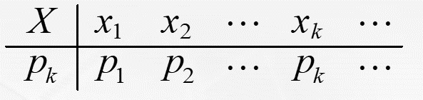
2.5 随机变量函数的概率分布
2.5.1 一维随机变量的函数的概率分布
一般地, 我们需要研究：设 X 为一随机变量, 分布已知. Y=g( X ), 其中 g 为一确定的实函数, 来求 Y 的分布.
离散型：
Y 的分布律
仍讨论离散型与连续型两种情况：
连续型：
Y 的密度函数
1. 一维离散型随机变量函数的分布
设随机变量 X 的分布律如下：
Y=g( X ), 则只须
逐个算出 Y 的取值 g(x₁), g(x₂), …, 每个g(x_{k})对应的概率为p_{k};
合并所有相同的 g(x_{k}) , 并将对应的 p_{k} 相加.

Slide 131

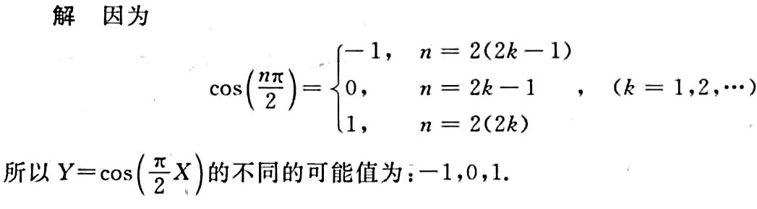
2.5 随机变量函数的概率分布
设离散型随机变量X的分布律为
求：随机变量 的分布律.s
2.5.1 一维随机变量的函数的概率分布
例
解

Slide 132
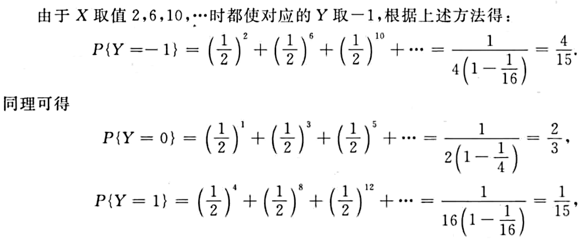
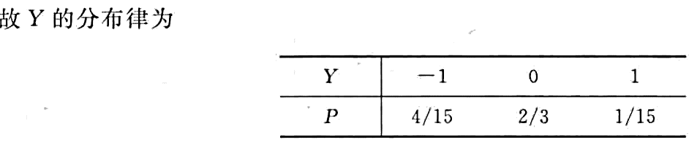
2.5 随机变量函数的概率分布
2.5.1 一维随机变量的函数的概率分布

Slide 133
2.5 随机变量函数的概率分布
2.5.1 一维随机变量的函数的概率分布
例 设 X 的分布律为：
设 求 Y 的分布律.
解
计算不同X 值对应的Y 值
合并后得Y 的分布律

Slide 134
2.5 随机变量函数的概率分布
2.5.1 一维随机变量的函数的概率分布
有时X 是连续型的, 但Y 仍有可能是离散的.
例 (儿童智商)设儿童智商X~N(100, 100), 将儿童按智商分为3类, 类标号 Y 规定如下:
求 Y 的分布律.
解：
根据 X 的分布，查表可得：

Slide 135
2.5 随机变量函数的概率分布
2.5.1 一维随机变量的函数的概率分布
2. 一维连续型随机变量函数的分布
设 X 为连续型随机变量, 具有密度函数 f_{X} (x), 又设 Y=g( X )亦为连续型随机变量, 求其密度函数 f_{Y}( y ).
步骤：
1) 从分布函数着手
其中积分区域
表示满足 的 x 的点集.
进一步化简的关键：寻求上述集合的 x 的显式表达.
2) 对分布函数求导, 得到概率密度函数.

Slide 136
2.5 随机变量函数的概率分布
2.5.1 一维随机变量的函数的概率分布
例 （电功率续）设某供电线路上电流值 X 为一随机变量,设 X 有密度函数 f_{X} (x). 又为方便计算, 令R=1, 即求Y=X ²的密度函数.
解
由前例已知，
对分布函数求导得，
或者直接对积分区间求导法则得到, 即对下式求导

Slide 137
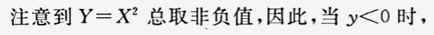
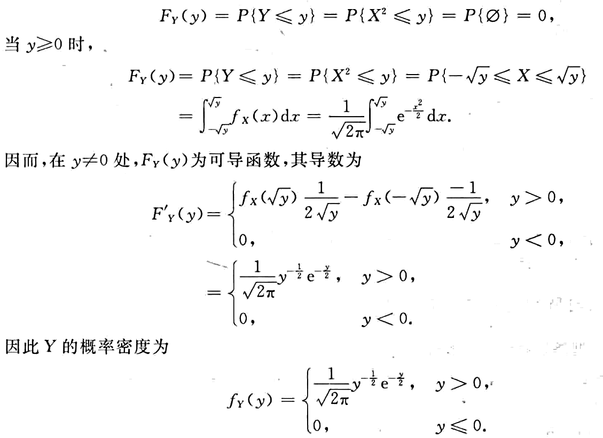

2.5 随机变量函数的概率分布
设 ，求 的概率。
例
解
得到积分区间
求导得概率密度

Slide 138
2.5 随机变量函数的概率分布
2.5.1 一维随机变量的函数的概率分布
设连续型随机变量X 的概率密度为 f_{X}(x)，若 y = g(x)为(-∞, + ∞)上严格单调的可导函数，则 Y = g(X)也是一个连续型随机变量，且其概率密度为
定理2.5.1
其中，
证明提示：
不妨设g(x)严格递增, 则g⁻¹(y)也严格递增, 此时
对上式求导, 并注意到
具体推导见书。

Slide 139
2.5 随机变量函数的概率分布
2.5.1 一维随机变量的函数的概率分布
例 (线性函数) 设 X 的密度函数为 f_{X} (x),
求 f_{Y} ( y ).
解
当 Y 为 X 的线性函数时，通常有
特别地, 若
则Y 的密度函数
通过这一例子可知:
任何正态分布都可表成标准正态分布的线性函数;
正态分布的线性函数仍为正态分布.

Slide 140
2.5 随机变量函数的概率分布
设 ，令 ，求 Y 的概率密度 。
2.5.1 一维随机变量的函数的概率分布
例
解
因为 y = e^{x} 满足定理2.5.1中的条件，当y > 0时， y = e^{x} 的反函数为x = lny，所以由定理2.5.1可知
称上述概率密度的随机变量 Y 为服从对数正态分布

Slide 141
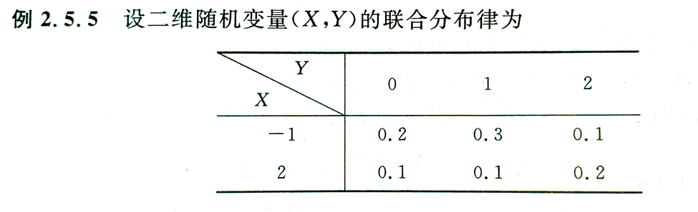
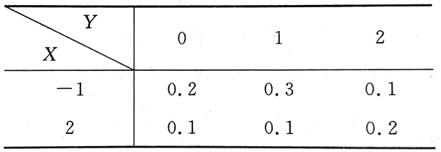

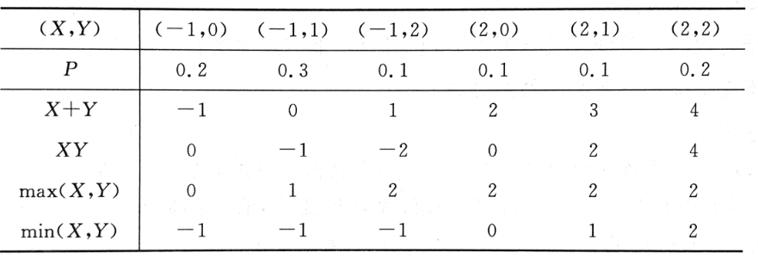
2.5 随机变量函数的概率分布
2.5.2 二维随机变量的函数的概率分布
同一维情形一样, 有时我们需要二维随机变量的变换或函数的分布.
1. 二维离散型随机变量函数的分布
例
解

Slide 142
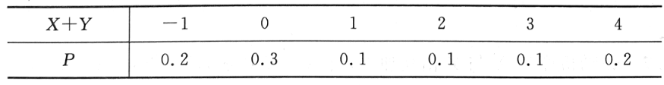
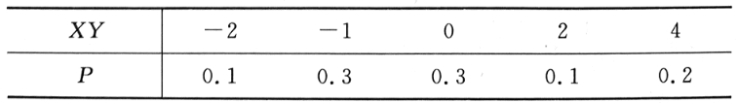
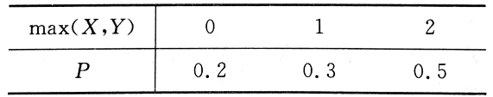
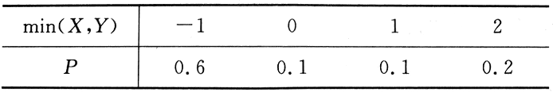
2.5 随机变量函数的概率分布
2.5.2 二维随机变量的函数的概率分布
故随机变量函数的分布律分别为
（1）
（2）
（3）
（4）

Slide 143





2.5 随机变量函数的概率分布
2.5.2 二维随机变量的函数的概率分布
例
解
这一结论说明二项分布具有可加性，且易推广至多个随机变量的清醒。

Slide 144




2.5 随机变量函数的概率分布
2.5.2 二维随机变量的函数的概率分布
2. 二维连续型随机变量函数的分布
计算的关键是给出上式的积分区域

Slide 145









2.5 随机变量函数的概率分布
2.5.2 二维随机变量的函数的概率分布
2. 二维连续型随机变量函数的分布
例
解

Slide 146




2.5 随机变量函数的概率分布
2.5.2 二维随机变量的函数的概率分布
几个重要函数的密度公式——
① 随机变量和的概率密度公式
设X, Y 为连续型随机变量, 有密度函数
Z= X+Y, 求Z 的分布.

Slide 147


2.5 随机变量函数的概率分布
2.5.2 二维随机变量的函数的概率分布
几个重要函数的密度公式——
① 随机变量和的概率密度公式

Slide 148
2.5 随机变量函数的概率分布
2.5.2 二维随机变量的函数的概率分布
几个重要函数的密度公式——
① 随机变量和的概率密度公式
例（独立正态和）设 X,Y 独立均服从 则
事实上由卷积公式, 有

Slide 149
2.5 随机变量函数的概率分布
2.5.2 二维随机变量的函数的概率分布
几个重要函数的密度公式——
① 随机变量和的概率密度公式
可以同样计算出
若
用数学归纳法不难证明,
且相互独立,
则
利用前面关于正态线性函数的结论, 可知
若
且相互独立,
为一组
非零的数,
则
N个独立的正态随机变量的线性组合仍然是正态随机变量。

Slide 150







2.5 随机变量函数的概率分布
2.5.2 二维随机变量的函数的概率分布
例

Slide 151









2.5 随机变量函数的概率分布
2.5.2 二维随机变量的函数的概率分布
例

Slide 152
2.5 随机变量函数的概率分布
2.5.2 二维随机变量的函数的概率分布
几个重要函数的密度公式——
① 随机变量和的概率密度公式
例 设某种系统的寿命由一个关键部件决定, 该部件寿命 另有一相同的备用件, 问系统的工作寿命服从什么分布？
解:
设另一个备用件的寿命为Y,由题意
且与X 独立, 故系统工作寿命为 Z=X+Y, 由卷积公式
思考
设 且相互独立,
则
的密度函数为

Slide 153
2.5 随机变量函数的概率分布
2.5.2 二维随机变量的函数的概率分布
几个重要函数的密度公式——
① 随机变量和的概率密度公式
例（投资组合）设投资甲种产品每万元年收益
投资乙种产品每万元年收益 若两种收益独立, 求投资组合 的分布.
分析
用卷积公式麻烦, 作出 (X, Z)的联合密度的支撑图
再求 Z 的边缘密度,
可见
其它

Slide 154








2.5 随机变量函数的概率分布
2.5.2 二维随机变量的函数的概率分布
几个重要函数的密度公式——
② 随机变量商的概率密度公式

Slide 155







2.5 随机变量函数的概率分布
2.5.2 二维随机变量的函数的概率分布
几个重要函数的密度公式——
② 随机变量商的概率密度公式

Slide 156
2.5 随机变量函数的概率分布
2.5.2 二维随机变量的函数的概率分布
几个重要函数的密度公式——
② 随机变量商的概率密度公式
例 设 X, Y 独立同分布 ,求 的分布.
解：
即

Slide 157







2.5 随机变量函数的概率分布
2.5.2 二维随机变量的函数的概率分布
几个重要函数的密度公式——
② 随机变量商的概率密度公式
例
解

Slide 158






2.5 随机变量函数的概率分布
2.5.2 二维随机变量的函数的概率分布
几个重要函数的密度公式——
③ 随机变量取最大值与最小值的分布
有些随机变量函数不是可微函数，不能用前面做变换的方法. 如max{X, Y}, min{X, Y}等.

Slide 159





2.5 随机变量函数的概率分布
2.5.2 二维随机变量的函数的概率分布
几个重要函数的密度公式——
③ 随机变量取最大值与最小值的分布

Slide 160








2.5 随机变量函数的概率分布
2.5.2 二维随机变量的函数的概率分布
例
解

Slide 161
2.5 随机变量函数的概率分布
2.5.2 二维随机变量的函数的概率分布
几个重要函数的密度公式——
③ 随机变量取最大值与最小值的分布
例（均匀分布）
设 且相互独立.
求 的密度函数.
解:
X_{i} 的密度函数、分布函数分别为
其它
故 的密度函数为
其它

Slide 162
谢谢大家！

